Slide 1

Java简介
本讲大纲：
1、什么是Java语言
2、Java的应用领域
3、Java的版本
4、怎样学好Java
5、Java API文档
支持网站：www.mrbccd.com

Slide 2
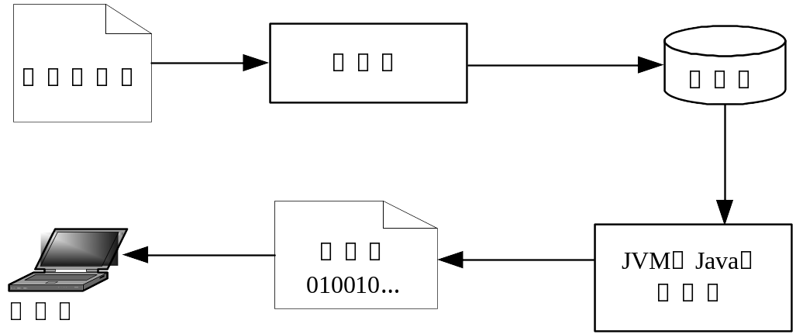
什么是Java语言
Java是在1995年由Sun公司推出的一种极富创造力的面向对象的程序设计语言，它由Java之父詹姆斯•戈士林博士设计。作为Sun研究院院士，詹姆斯•戈士林亲手设计了Java语言，并完成了Java技术的原始编译器和虚拟机。Java最初的名字是OAK，在1995年被重命名为Java。
Java语言程序代码的编译和运行过程如图1.1所示。

Slide 3
Java的应用领域
借助Java，程序开发人员可以自由地使用现有的硬件和软件系统平台。这是因为Java是独立于平台的，它还可以应用于计算机之外的领域，Java程序可以在便携式计算机、电视、电话、手机和其他的大量电子设备上运行。Java的用途不胜枚举，它拥有无可比拟的能力，而且节省的时间和费用十分可观。Java的应用领域主要包括：
桌面应用系统开发
嵌入式系统开发
电子商务应用
企业级应用开发
交互式系统开发
多媒体系统开发
分布式系统开发
Web应用系统开发

Slide 4
Java的应用领域
如果仔细观察，就会发现，Java就在我们身边，如我们经常使用的Java开发工具Eclipse、NetBeans、JBuilder等，另外还有RSSOwl、Limewire、Azureus、CyberDuck、OpenOffice等优秀软件都是使用Java编写的。此外，各手机厂商都为自己的产品提供了Java技术的支持，各种手机上的Java程序和游戏已经数不胜数。

Slide 5
Java的版本
自从Sun推出Java以来，就力图使之无所不能。Java发展至今，按应用范围分为3个版本，即Java SE、Java EE和Java ME，也就是Sun ONE（Open Net Environment）体系。

Slide 6
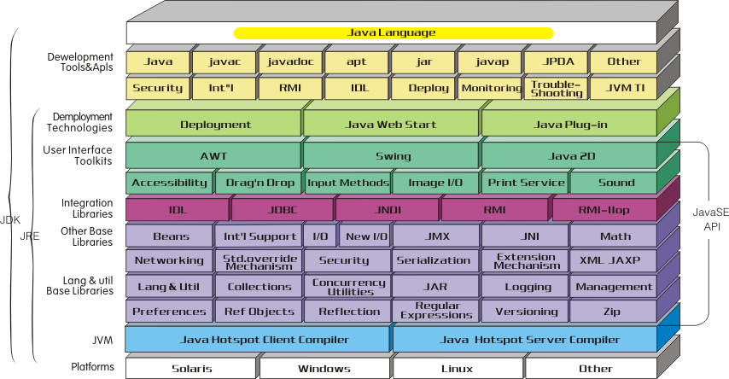
Java SE
Java SE就是Java的标准版，主要用于桌面应用程序的开发，同时也是Java的基础，它包含Java语言基础、JDBC（Java数据库连接性）操作、I/O（输入输出）、网络通信、多线程等技术。

Slide 7
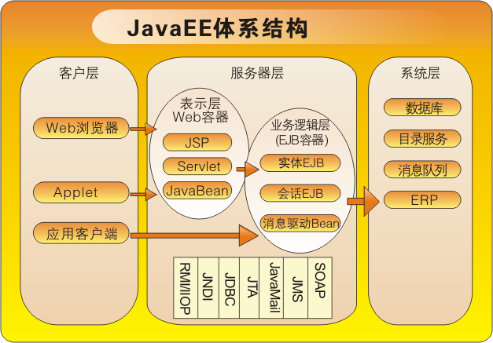
Java EE
Java2 EE是Java2的企业版，主要用于开发企业级分布式的网络程序，如电子商务网站和ERP（企业资源规划）系统，其核心为EJB（企业Java组件模型）。

Slide 8
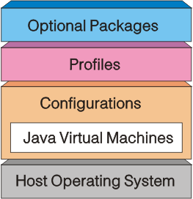
Java ME
Java ME主要应用于嵌入式系统开发，如掌上电脑、手机等移动通信电子设备，现在大部分手机厂商所生产的手机都支持Java技术。

Slide 9
怎样学好Java
☑明确自己的学习目标和大的方向。
☑初学者不要看太多的书，先找本基础书系统地学习。
☑了解设计模式。
☑不要死记语法。
☑多实践，多思考，多请教。
☑不要急躁。
☑遇到问题，首先尝试自己解决，这样可以提高自己的程序调试能力，并对常见问题有一定的了解，明白出错的原因，甚至举一反三，解决其他关联的错误问题。
☑多查阅资料。
☑多阅读别人的源代码。

Slide 10
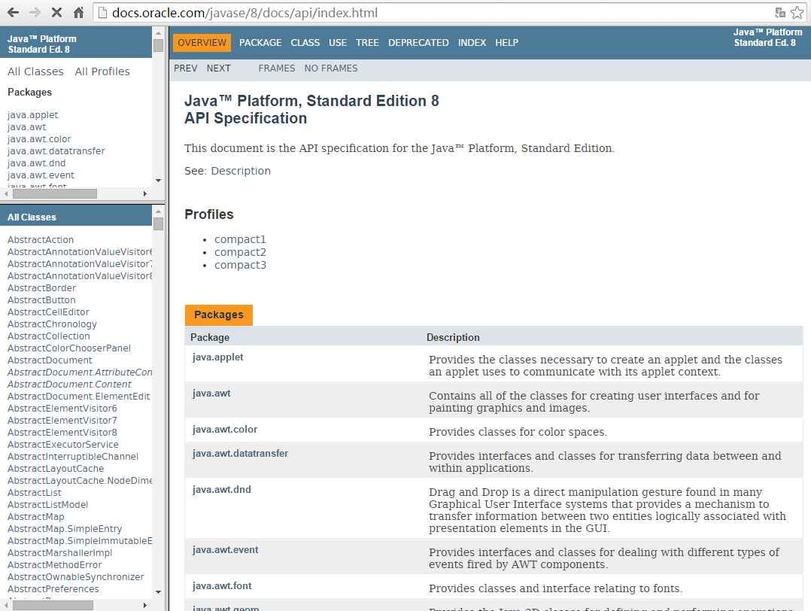
Java API文档
API的全称是Application Programming Interface，即应用程序编程接口。Java API文档是Java程序开发不可缺少的编程词典，它记录了Java语言中海量的API，主要包括类的继承结构、成员变量和成员方法、构造方法、静态成员的详细说明和描述信息。可以在Java网站http://java.sun.com中找到最新版本的JDK文档（即API文档）。

Slide 11
Thank you
还有什么疑问可以到www.mrbccd.com提出
也可以发送邮件到 mingrisoft@mingrisoft.com

